Slide 1
Tipe Bentukan dan Konstanta
ALGORITMA & PEMROGRAMAN 1 (CAK1BAB3)
Pertemuan 04 - Prodi S1 Informatika ,
Fakultas Informatika, Universitas Telkom

Slide 2
Outline
Tipe Bentukan
Konstanta
Contoh Soal
Latihan Soal

Slide 3
Tipe Bentukan
Tipe data dasar telah terdefinisi (Contoh: integer, real, string, boolean dan char).
Tipe bentukan merupakan salah jenis tipe data yang didefinisikan oleh pemrograman (user-defined data type).
Jenis tipe bentukan
Alias
Struktur
Perlu deklarasi variable dengan tipe data bentukan pada kamus

Slide 4
Tipe Bentukan

Slide 5
Tipe Bentukan: Alias
Deklarasi tipe bentukan sebagai alias.
Salah satu cara pemberian nama tipe data dengan nama baru sehingga lebih mudah untuk dikenali atau dipahami oleh pemrogram.
  type nama_alias : tipe_data
Berikut ini adalah pemberian alias bilangan untuk integer dan desimal untuk real.

Slide 6
Tipe Bentukan: Structure/Record
Memungkinkan kita untuk mengelompokkan beberapa variabel yang mungkin berelasi menjadi suatu kesatuan.
Sebagai contoh, data buku biasanya terdiri dari judul buku, nama penulis, tahun terbit, nama penerbit, edisi, dan data-data lainnya.
Tipe data dari field bisa berupa tipe data dasar ataupun tipe bentukan lainnya.
  Contoh:
  Tipe Waktu (jam, menit, dan detik)
  Tipe Orang (nama, gender, alamat, agama dan biodata lainnya)
  Tipe Buku (judul, penulis, tahun terbit, penerbit, dan data lainnya)

Slide 7
Tipe Bentukan: Structure/Record

Slide 8
Tipe Bentukan: Structure/Record
Akses dilakukan melalui field yang didefinisikan
Operasi dilakukan sesuai tipe data dari fieldnya.
Pahami hirarki berikut:
Keterangan
date adalah tipe data, bukan variable
tgl adalah variabel dengan tipe date
tgl.tanggal bertipe integer
tgl.bulan bertipe String
tgl.tahun bertipe integer

Slide 9
Konstanta

Slide 10
Konstanta
Pada pemrograman memungkinkan adanya konstanta, berbeda dengan variabel yang nilainya bisa diganti-ganti selama program berjalan. Konstanta bersifat fix dan tidak dapat diganti nilainya.
Penggunaan konstanta sama halnya dengan variabel pada umumnya, perbedaannya adalah nilainya yang tidak bisa diganti

Slide 11
Konstanta
Apabila kode program ini dijalankan maka akan menampilkan luaran berupa 314 3.14
Walaupun kita lihat pada baris ke-8, nilai PI diubah menjadi 1000

Slide 12
Contoh Soal #1 Tabung
Sebuah program digunakan untuk menyimpan data tabung yang berisi panjang jari-jari alas, tinggi tabung, luas selimut dan volume tabung.
Masukan terdiri dari dua bilangan bulat, yang menyatakan jari-jari dan tinggi dari tabung.
Keluaran terdiri dari dua bilangan riil yang menyatakan luas selimut dan volume dari tabung.
Catatan: Gunakan tipe bentukan tabung untuk menyimpan data tabung tersebut.
Contoh masukan dan keluaran
No | Masukan | Keluaran
1 | 7 10 | 439.82 1539.38
2 | 4 15 | 376.99 753.98

Slide 13
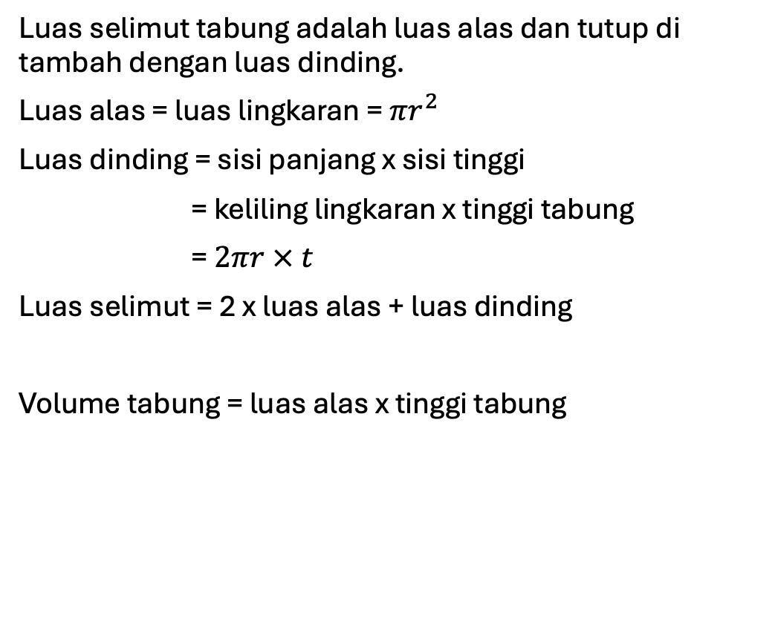
Jawaban Soal #1 Tabung
program TabungProperti
kamus
constant PI : real = 3.14
type tabung <
tinggi, jari2 : integer
luas, volume : real
luasAlas,luasDinding : real
>
t : tabung
algoritma
input(t.jari2, t.tinggi)
t.luasAlas = PI * (t.jari2 * t.jari2)
t.luasDinding = t.tinggi * (2 * P1 * t.jari2)
t.luas = 2 * t.luasAlas + t.luasDinding
t.volume = t.luasAlas * t.tinggi
output(t.luas, t.volume)
endprogram
Luas selimut tabung adalah luas alas dan tutup di tambah dengan luas dinding.
Luas alas = luas lingkaran = $πr^{2}$
Luas dinding = sisi panjang x sisi tinggi
= keliling lingkaran x tinggi tabung
= $2πr × t$
Luas selimut = 2 x luas alas + luas dinding
Volume tabung = luas alas x tinggi tabung

Slide 14
Latihan Soal

Slide 15
Soal #1 Transaksi
Sebuah program digunakan untuk menyimpan data transaksi penjualan barang yang berisi nama barang, jumlah, harga satuan, dan total harga barang.
Masukan: terdiri dari satu string dan dua bilangan (satu bilangan bulat dan satu bilangan riil), yang menyatakan nama barang, jumlah, dan harga satuan.
Keluaran: terdiri dari satu bilangan riil yang menyatakan total harga barang.
Catatan: Gunakan tipe bentukan untuk menyimpan data transaksi tersebut.
Contoh masukan dan keluaran (teks bergaris bawah adalah input/masukan)
No | Masukan dan keluaran
1 | Informasi Transaksi: Nama Barang: Pensil Jumlah: 20 Harga Satuan: Rp 2000 Total Harga: Rp 40000.00

Slide 16
Soal #2 Persegi Panjang
Sebuah program digunakan untuk menyimpan data persegi panjang yang berisi panjang, lebar, luas, dan keliling persegi panjang.
Masukan: terdiri dari dua bilangan riil yang menyatakan panjang dan lebar dari persegi panjang.
Keluaran: terdiri dari dua bilangan riil yang menyatakan luas dan keliling dari persegi panjang.
Catatan: Gunakan tipe bentukan untuk menyimpan data persegi panjang tersebut.
Contoh masukan dan keluaran (teks bergaris bawah adalah input/masukan)
No | Masukan dan keluaran
1 | Informasi Persegi Panjang: Panjang: 10.0 Lebar: 5.0 Luas: 50.0 Keliling: 30.0

Slide 17
Soal #3 BMI
Sebuah program digunakan untuk menyimpan data BMI (Body Mass Index) seseorang yang berisi nama, berat badan, tinggi badan, dan BMI orang tersebut.
Masukan: terdiri dari satu string dan dua bilangan riil yang menyatakan nama, berat badan (dalam kg), dan tinggi badan (dalam meter).
Keluaran: terdiri dari satu bilangan riil yang menyatakan nilai BMI.
Catatan: Gunakan tipe bentukan untuk menyimpan data seseorang tersebut.
Contoh masukan dan keluaran (teks bergaris bawah adalah input/masukan)
No | Masukan dan keluaran
1 | Informasi BMI: Nama: Andi Berat: 70.0 kg Tinggi: 1.75 m BMI: 22.86

Slide 18
Soal #4 Gaji Karyawan
Sebuah program digunakan untuk menyimpan data karyawan yang berisi nama, gaji pokok, tunjangan, potongan, dan total gaji.
Masukan: terdiri dari satu string dan tiga bilangan riil yang menyatakan nama, gaji pokok, tunjangan, dan potongan.
Keluaran: terdiri dari satu bilangan riil yang menyatakan total gaji karyawan.
Catatan: Gunakan tipe bentukan untuk menyimpan data karyawan tersebut.
Contoh masukan dan keluaran (teks bergaris bawah adalah input/masukan)
No | Masukan dan keluaran
1 | Informasi Karyawan: Nama: Budi Gaji Pokok: Rp 5000000.00 Tunjangan: Rp 1000000.00 Potongan: Rp 500000.00 Total Gaji: Rp 5500000.00

Slide 19
Soal #5 Investasi Saham
Sebuah program digunakan untuk menyimpan dan menghitung data keuangan dari investasi saham seseorang. Data ini berisi informasi tentang harga beli, harga jual, jumlah saham, dan keuntungan bersih yang diperoleh setelah dipotong pajak dan biaya transaksi.
Program harus melakukan hal-hal berikut:
Menghitung total investasi awal, yaitu harga beli dikalikan dengan jumlah saham.
Menghitung total penjualan, yaitu harga jual dikalikan dengan jumlah saham.
Menghitung keuntungan kotor, yaitu total penjualan dikurangi total investasi awal.
Menghitung biaya transaksi, yaitu 0.2% dari total penjualan.
Menghitung pajak keuntungan, yaitu 10% dari keuntungan kotor.
Menghitung keuntungan bersih, yaitu keuntungan kotor dikurangi biaya transaksi dan pajak keuntungan.
Masukan: terdiri dari tiga bilangan riil yang menyatakan harga beli, harga jual, dan jumlah saham.
Keluaran: terdiri dari satu bilangan riil yang menyatakan keuntungan bersih dari investasi.

Slide 20
Soal #5 Investasi Saham
Catatan: Gunakan tipe bentukan untuk menyimpan data investasi saham tersebut.
Contoh masukan dan keluaran (teks bergaris bawah adalah input/masukan)
No | Masukan dan keluaran
1 | Informasi Investasi Saham: Harga Beli: Rp 10000.00 Harga Jual: Rp 12000.00 Jumlah Saham: 100 Total Investasi Awal: Rp 1000000.00 Total Penjualan: Rp 1200000.00 Keuntungan Kotor: Rp 200000.00 Biaya Transaksi: Rp 2400.00 Pajak Keuntungan: Rp 20000.00 Keuntungan Bersih: Rp 177600.00
2 | Informasi Investasi Saham: Harga Beli: Rp 20000.00 Harga Jual: Rp 18000.00 Jumlah Saham: 150 Total Investasi Awal: Rp 3000000.00 Total Penjualan: Rp 2700000.00 Keuntungan Kotor: Rp -300000.00 Biaya Transaksi: Rp 5400.00 Pajak Keuntungan: Rp 0.00 Keuntungan Bersih: Rp -305400.00

Slide 21
Terima Kasih ☺

